Slide 1
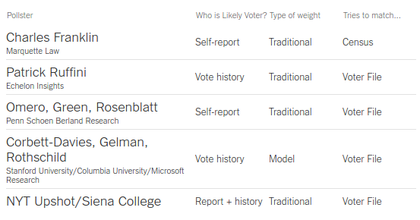
Dato bruto, ~19sept. 2016: Clinton +1%

Slide 2
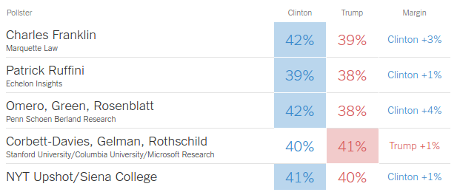
Dato bruto, ~19sept. 2016: Clinton +1%
Resultado en noviembre: 39-38 (Trump +1%)

